Slide 1

Vozes que não se calam –8 de março, Dia Internacional da Mulher
Projeto desenvolvido no âmbito da formação: «Ler, escrever e criar: Como promover a escrita criativa?»
Soraia, Pedro e Susana Moreira

Slide 2
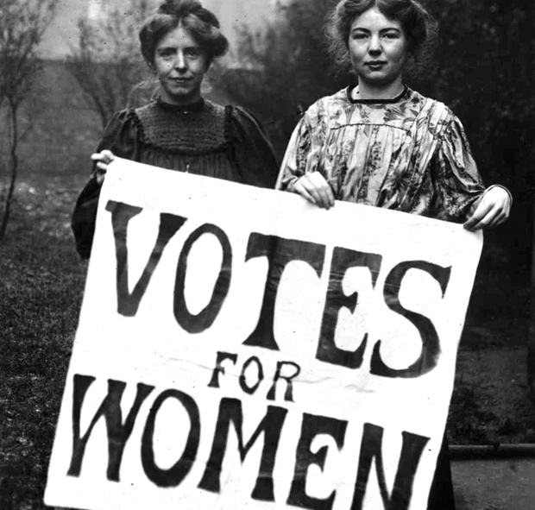
Dia Internacional da Mulher: Origem e Significado
Origem: Lutas operárias e sufragistas do início do século XX
1910: Clara Zetkin propõe dia internacional (II Conferência Internacional de Mulheres Socialistas, Copenhaga)
1975: ONU oficializa a data
Celebra: conquistas sociais, políticas e económicas das mulheres
Alerta: desigualdades persistentes (violência de género, disparidade salarial, sub-representação política)

Slide 3
Por quê esta atividade?
Objetivos:
Articular escrita criativa, cidadania e memória histórica
Desenvolver empatia histórica
Estimular pensamento prospetivo
Fortalecer responsabilidade cívica

Slide 4
Por quê esta atividade?
Competências:
Fluência de ideias e originalidade
Coesão e coerência textual
Escolha lexical adequada ao género epistolar
Expressão oral e escuta ativa
Autoavaliação estruturada

Slide 5
Estrutura da Aula (90 minutos)
Momento | Atividade | Tempo
1 | Acolhimento e Motivação | 10 min
2 | As Mulheres que Marcaram a História | 20 min
3 | Apresentação do Desafio | 5 min
4 | Escrita Criativa Guiada | 35 min
5 | Partilha Oral | 12 min
6 | Exposição Temporária "Varal Literário" | 10 min
7 | Ritual da Cápsula do Tempo | 8 min
8 | Encerramento e Reflexão | 10 min

Slide 6
Vozes que Acordaram o Mundo
Ana de Castro Osório (1872–1935)
Marie Curie (1867–1934)
Carolina Beatriz Ângelo (1878–1911)
Sophia de Mello Breyner Andresen (1919–2004)
Malala Yousafzai (n. 1997)
Wangari Maathai (1940–2011)

Slide 7
Recursos Necessários
Tecnológicos:
💻 Projetor e computador
📊 Apresentação PowerPoint
📸 Telemóvel/Câmara fotográfica (para blogue)
Físicos:
📄 Folhas personalizadas para cartas
✅ Checklists de autoavaliação
📦 "Cápsula do Tempo" decorada
🎲 Cartões numerados (sorteio perspetivas)
📌 Material para varal literário

Slide 8
Instrumentos de Avaliação
Grelha de Observação do Professor
  Planeamento e envolvimento
  Autonomia e revisão
  Participação oral
Rubrica Analítica (Escala 1-4)
  Criatividade/Originalidade
  Estrutura/Organização
  Coerência/Coesão
  Conteúdo Temático
  Vocabulário/Expressividade
  Correção Linguística
  Originalidade do Título
Checklist de Autoavaliação
  14 critérios de verificação
  Reflexão metacognitiva

Slide 9
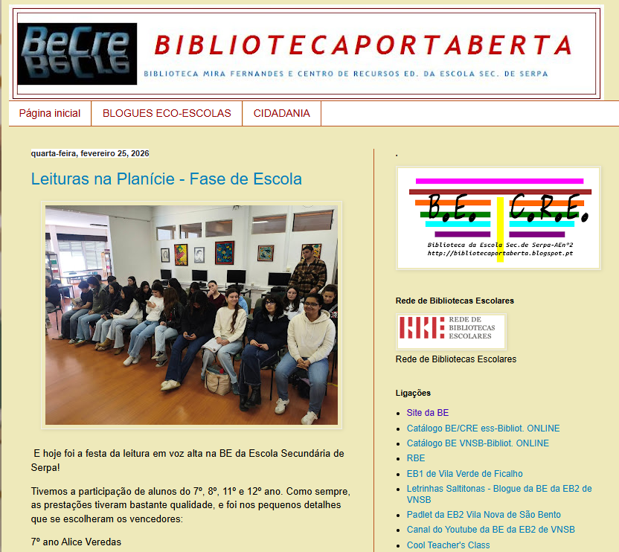
Publicação no Blogue da Biblioteca Escolar
Objetivo: Amplificar vozes dos alunos
Autorização prévia: Encarregados de educação
Conteúdo: Cartas selecionadas + fotografias da atividade
Divulgação: Redes sociais da escola, QR code na Biblioteca
Interação: Comentários moderados, mensagens de apoio

Slide 10
Impacto da Atividade
📖 Desenvolvimento de competências:
Escrita criativa autêntica
Pensamento crítico sobre igualdade de género
🎭 Envolvimento emocional:
Empatia histórica
Compromisso com o futuro
🌍 Consciência cívica:
Valorização das conquistas femininas
Responsabilidade pela mudança social
📚 Memória coletiva:
"Cápsula do Tempo" como testemunho geracional
Arquivo digital permanente

Slide 11
Referências
Anthropic. (2026). Claude Sonnet 4.6 [Large language model]. claude.ai
Brookhart, S. (2013). How to Create and Use Rubrics. ASCD.
Calkins, L. (1994). The Art of Teaching Writing. Heinemann.
Graham, S. & Harris, K. (2020). Evidence-Based Writing Practices. Brill.
Rodrigues, A. (2018). Oficinas de Escrita Criativa no Ensino Básico. Porto Editora.
Cordeiro, C. C. (2015). Ana de Castro Osório. University of Texas Press.
Curie, E. (1937). Madame Curie: A Biography. Doubleday.
Maathai, W. (2006). Unbowed: A Memoir. Alfred A. Knopf.
Yousafzai, M. (2013). I Am Malala. Little, Brown and Company.

Slide 12
Fim da Parte 1
Soraia, Pedro e Susana Moreira

Slide 13


Vozes que não se calam – 8 de março, Dia Internacional da Mulher
"Cada um de vós tem uma voz. Usem-na para construir o futuro."
Soraia, Pedro e Susana Moreira

Slide 14

O que celebramos hoje?

Slide 15
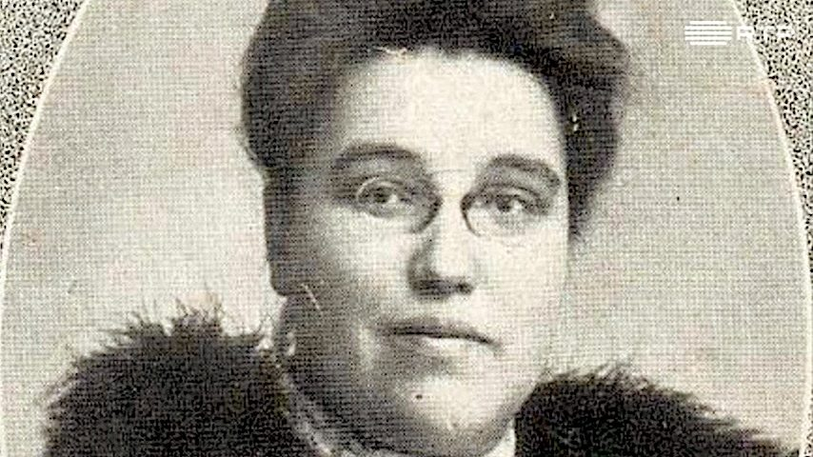
ANA DE CASTRO OSÓRIO (1872–1935) Escritora, jornalista e feminista portuguesa
Autora do primeiro manifesto feminista português: "Às Mulheres Portuguesas" (1905)
Fundadora do Grupo Português de Estudos Feministas (1907)
Fundadora da Liga Republicana das Mulheres Portuguesas (1908)
Organizadora dos primeiros cursos de enfermagem leigos em Portugal (I Guerra Mundial, 1914)
"A educação é o passo definitivo para a libertação das mulheres."

Slide 16
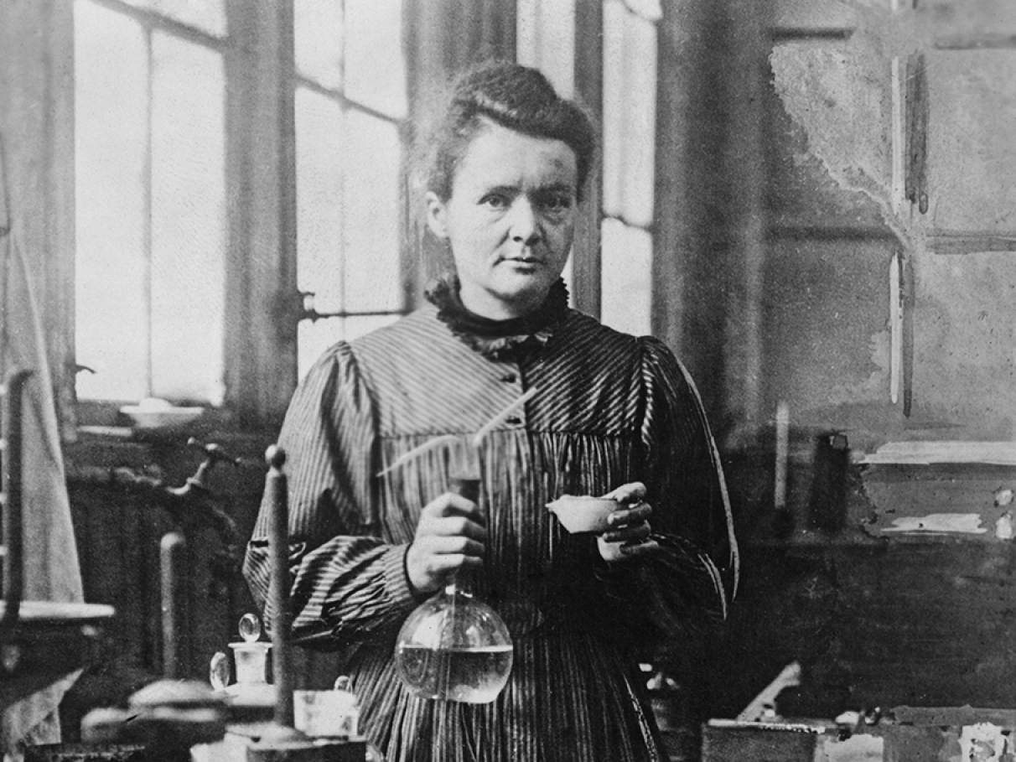
MARIE CURIE (1867–1934) Física e química polaco-francesa
Primeira mulher a ganhar um Prémio Nobel (Física, 1903 — estudo da radioatividade)
Única pessoa a ganhar Nobel em duas áreas científicas (Química, 1911 — descoberta do polónio e do rádio)
Primeira mulher a lecionar na Sorbonne (1906)
Desenvolveu unidades móveis de radiologia na I Guerra Mundial
"Nada na vida deve ser temido, apenas compreendido. Agora é tempo de compreender mais, para temer menos."

Slide 17
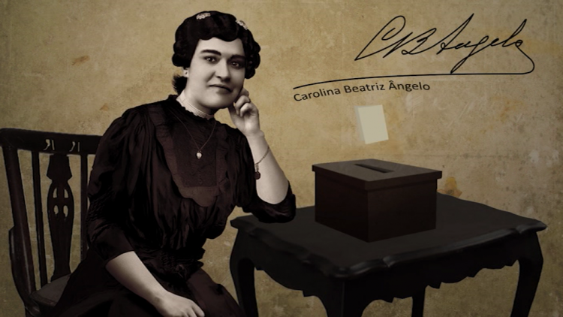
CAROLINA BEATRIZ ÂNGELO (1878–1911) Médica, sufragista e republicana portuguesa
Primeira mulher a realizar uma cirurgia em Portugal (Hospital de São José, Lisboa, 1902)
Primeira mulher portuguesa a votar (28 de maio de 1911 — Assembleia Nacional Constituinte)
Membro fundadora da Liga Republicana das Mulheres Portuguesas (1908)
Costurou a bandeira da República hasteada em 5 de outubro de 1910
"Se sou chefe de família, tenho o direito de votar."

Slide 18
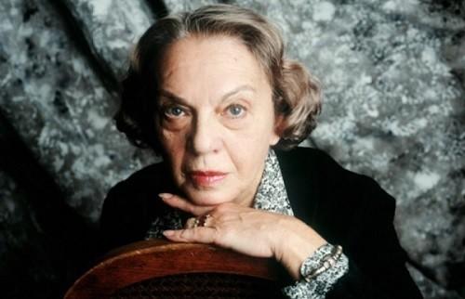
SOPHIA DE MELLO BREYNER ANDRESEN (1919–2004) Poetisa portuguesa
Primeira mulher a receber o Prémio Camões (1999) — a mais alta distinção literária em língua portuguesa
Prémio Rainha Sofia de Poesia Ibero-Americana (2003)
Deputada à Assembleia Constituinte após o 25 de Abril (1975–76)
Opôs-se ativamente à ditadura de Salazar
Autora de poesia, contos infantis e traduções (Dante, Shakespeare)
"A poesia é a minha explicação do universo, a minha convivência com as coisas, a minha participação no real."

Slide 19

MALALA YOUSAFZAI (n. 1997) Ativista paquistanesa pela educação
Mais jovem laureada com o Prémio Nobel da Paz (2014, aos 17 anos) — pela luta pelo direito à educação das raparigas
Cofundadora da Malala Fund (2013) — promove educação de raparigas em todo o mundo • Sobreviveu a ataque do Taliban paquistanês (9 de outubro de 2012)
Autora de "I Am Malala" (2013)
Licenciada em Filosofia, Política e Economia (Oxford, 2020)
"Uma criança, um professor, um livro e uma caneta podem mudar o mundo."

Slide 20
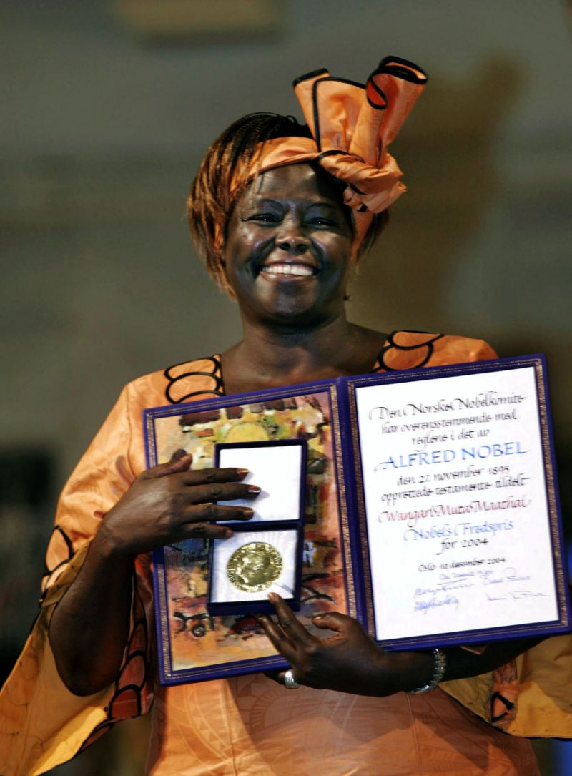
WANGARI MAATHAI (1940–2011) Ambientalista e ativista política queniana
Primeira mulher africana a ganhar o Prémio Nobel da Paz (2004) — "pela sua contribuição para o desenvolvimento sustentável, democracia e paz“
Primeira mulher na África Oriental com doutoramento (1971)
Fundadora do Green Belt Movement (1977) — plantou mais de 51 milhões de árvores no Quénia
Enfrentou regime ditatorial; presa, espancida, assediada
Ministra Adjunta do Ambiente (2003–2005)
"Até aprendermos a viver em harmonia com a natureza, não conheceremos a paz."

Slide 21
E TU?
Se pudesses escrever uma carta para o futuro, o que dirias? Que mundo gostarias de imaginar para 2050?

Slide 22
DESAFIO: CARTA AO FUTURO
Vais escrever uma carta datada de 8 de março de 2050
Assumindo uma de três perspetivas narrativas
Esta carta será guardada numa CÁPSULA DO TEMPO que só será aberta em 2050

Slide 23
As Três Perspetivas Narrativas
PERSPETIVA 1
Voz do Futuro Conquistado
"Sou uma jovem que vive num mundo onde a igualdade de género foi plenamente alcançada. Escrevo do futuro para contar como chegámos aqui."
PERSPETIVA 2
Voz do Presente Resistente
"Sou uma mulher que ainda enfrenta desigualdades no meu tempo. Escrevo para denunciar os desafios que persistem e apelar à mudança."
PERSPETIVA 3
Voz do Passado que Observa
"Sou uma figura histórica feminina que 'viaja no tempo' e observa a sociedade atual. Escrevo para refletir sobre o que mudou e o que permanece."

Slide 24
Elementos Obrigatórios da Carta
Elemento | Descrição
Data | 8 de março de 2050
Estrutura epistolar | Saudação inicial, desenvolvimento, despedida
Conquistas | Pelo menos UMA conquista importante na luta pelos direitos das mulheres (histórica ou imaginada)
Desafios | Pelo menos UM desafio atual relacionado com a igualdade de género
Mensagem | Uma mensagem de esperança ou apelo à mudança
Extensão | 250–400 palavras

Slide 25
Como organizar a tua carta
SAUDAÇÃO INICIAL "Querido(a) leitor(a) de 2050..." "A quem ler esta carta no futuro..." ↓
INTRODUÇÃO Apresenta-te: quem és, de onde escreves, que perspetiva assumiste ↓
DESENVOLVIMENTO Parágrafo 1: Conquistas importantes (passadas ou imaginadas) Parágrafo 2: Desafios que ainda existem ou que superaste Parágrafo 3: Esperança, apelo à ação, visão de futuro ↓
DESPEDIDA "Com esperança..." "Acreditando num mundo melhor..." [Nome fictício ou real]

Slide 26
Conectores Úteis
Para introduzir | Para adicionar | Para contrastar | Para explicar | Para concluir
Em primeiro lugar | Além disso | No entanto | Por isso | Em conclusão
Antes de mais | Também | Porém | Porque | Finalmente
Inicialmente | Ainda | Contudo | Visto que | Por fim
 | Igualmente | Mas | Uma vez que | Em suma
 |  | Apesar de

Slide 27
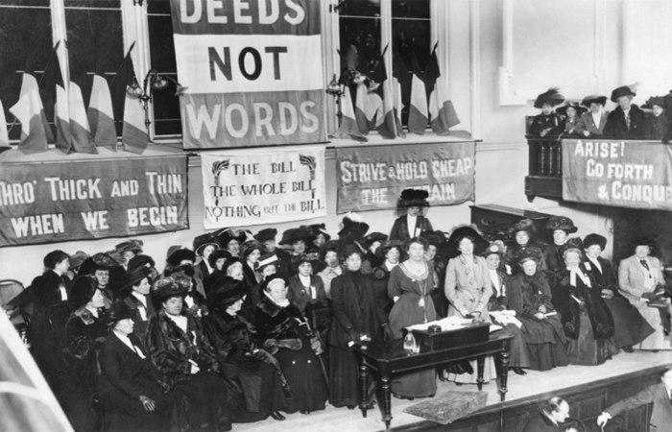
Lembra-te:
Data: 8 de março de 2050
Perspetiva atribuída (1, 2 ou 3)
Pelo menos 1 conquista + 1 desafio + 1 mensagem de esperança
Estrutura epistolar: saudação + desenvolvimento + despedida
Vocabulário variado e expressivo
250–400 palavras
Título criativo

Slide 28

VOZES QUE NÃO SE CALAM
"Lembrem-se: cada um de vós tem uma voz. Usem-na para construir o futuro que imaginaram hoje.“
Fechem agora as vossas cartas na Cápsula do Tempo!
8 de março de 2026 Biblioteca Escolar

Slide 29
Fim
Este guia está disponível em:
http://be.ae2serpa.pt/ficheirosbiblioteca/guias/vozesquenaosecalam.pptx
Soraia, Pedro e Susana Moreira

